Slide 1
LINE公式アカウント 導入・運用企画書
蟹工船様 LINE公式アカウント
特典設計・店舗運用のご提案
〜 既存SNS・他媒体との差別化と、現場リスクを防ぐ安全なオペレーション構築 〜
POINT 01
POINT 02
POINT 03
POINT 04
特典設計・他媒体との差別化
LINEならではの配信・役割分担
安全な店舗オペレーション
店頭POP・ショップカード案
既存SNS・ホットペッパーと
被らない特典設計
海鮮のライブ感を活かした配信と
店舗×弊社のハイブリッド運用
不正取得・誤読込を防ぐ
「単語帳リング方式」のご提案
設置場所とお財布サイズに
最適化した3サイズ展開
2026年10月

Slide 2
01
既存SNS・他媒体との差別化と、特典内容のご提案
2 / 5
基本コンセプト
既存のSNS特典（ https://www.sapporokanikosen.com/freegift ）が「食後のデザート系」のため、
LINE公式アカウントは「海鮮丼を食べる方」や「お土産を買う方」がダイレクトにお得になる内容で差別化します。
特典①：友だち追加特典（とりあえず登録してもらうきっかけ用）
特典②：LINEショップカード（単価アップ・リピート育成用）
＼ 友だち追加で、その場で使える！ ／
＼ スマホがそのままスタンプカードに！ ／
「いくらの小盛り」または
「カニの身ちょい足し」トッピング無料サービス
お会計1,000円ごとにスタンプ1個付与
カード1枚（10個）たまるとお会計から 500円引き！
■ 施策の狙いとメリット
・登録ハードルの突破（即効性）：
お客様は「いつか届くクーポン」だけでは登録してくれません。「今すぐ目の前の食事が豪華になる」即効性のあるメリットで登録率を最大化します。
・既存SNS特典との明確な棲み分け：
デザート系特典（既存SNS）に対し、看板メニューである海鮮丼を直接グレードアップできる特典にすることで、海鮮目当てのお客様に強く響きます。
■ ホットペッパーグルメ（1万円以上で5%OFF）との棲み分け
還元額（1万円で500円相当）は同じですが、ターゲットと目的が全く異なります。
・ホットペッパー：1回で1万円以上使う【まとめ買い・客単価アップ】用
・LINEスタンプ：毎回1,000円〜数千円のお客様に何度も通ってもらう【リピーター育成・お土産購入促進】用
⇒ 1回の高額決済と、少額の反復来店を両方カバーできる隙のない設計です。

Slide 3
02
LINEならではの配信内容と、運用体制（役割分担）のご提案
3 / 5
■ 海鮮業態ならではの「ライブ感」を活かしたLINE限定配信
LINEの強みである「リアルタイム通知」を活かし、他媒体（朝10時までの来店特典など）と被らない、市場のようなワクワク感を配信します。
① 既存特典のゲリラアップグレード
「本日はLINE友だち限定で、カニ身ちょい足しを【倍量】にします！」など、すでに店舗にあるトッピング食材を活かして特別感を演出。新たな食材準備なしで即実行できます。
② 「本日の特別な仕入れ」のお知らせ
その日の市場の仕入れ状況や、早く売り切りたいおすすめ食材に合わせて鮮度の高いお得情報をリアルタイム配信。お客様の来店動機を作ると同時に食材ロス削減にも貢献します。
■ クーポン・お得情報の配布方法と「2パターンの役割分担」
友だち追加特典やスタンプ満了特典はシステムから【自動配布】されますが、日頃の配信は内容に応じて店舗様と弊社で分担するのが最もスムーズです。
パターン①：お店のスタッフ様（店長様など）が配るケース
パターン②：Web運用担当者（弊社）が配るケース
【対象】現場の状況に合わせた「突発的・リアルタイムな配信」
・「今日はカニの入荷が多いから夕方限定で安くしよう」「急な悪天候だから来店特典を出そう」といったライブ配信は、お店の方が行うのが一番スムーズです。
・スマホに「LINE公式アカウント」の管理アプリを入れておけば、普段のSNSを投稿する感覚で、現場から1〜2分で簡単に一斉送信できます。
【対象】あらかじめ予定が決まっている「計画的・定期的な配信」
・「毎月〇日の定期配信」や「年末年始・季節のキャンペーン」など、事前にスケジュールが決まっているものが対象です。
・制作・運用側（弊社）にて見栄えの良いバナー画像やクーポンを作成し、管理画面から日時を指定して「予約配信」を設定いたします。

Slide 4
03
店舗オペレーション（ポイント付与QRの管理方法）のご提案
4 / 5
LINEスタンプカード導入にあたり「ポイント付与用のQRコード」が必要になりますが、現場でのトラブルを防ぐため以下の運用をご提案いたします。
⚠️ 懸念リスク①：レジ横への「置きっぱなし」による不正取得
⚠️ 懸念リスク②：「1枚の紙に一覧表示」による誤読み込み
ポイント付与用のQRコードをレジ横や卓上に常時設置しておくと、お会計をしていないお客様や順番待ちの間に勝手に読み取られてしまい、不正にポイントを貯められてしまうリスクがあります。
「1pt・2pt・3pt…」と複数のQRコードを1枚のシートに並べて提示すると、スマートフォンのカメラが隣の別のポイント数のQRコードにピントを合わせてしまい、誤って読み込んでしまう可能性が高くなります。
■ 解決策（推奨オペレーション）：ラミネート＋「単語帳リング方式」でのレジ裏保管
STEP 1：1枚ずつラミネート加工
STEP 2：リングでまとめレジ裏保管
STEP 3：お会計金額に応じて提示
付与ポイントごと（1pt〜5pt等）にハガキサイズ等で「ポイント数＋大きなQRコード」を1枚ずつ作成し、ラミネート加工します。（水濡れや汚れにも強く衛生的です）
穴あけパンチで穴を開けて金属リングを通し、単語帳のようにまとめます。普段は【レジ裏】で保管することで、お客様による勝手な読み取り（不正）を完全に防ぎます。
【1,000円＝1pt】とし、お会計2,000円なら「2ptのカード」、5,000円なら「5ptのカード」をスタッフ様がめくって提示し読み取っていただく形で、誤読込もゼロにできます。

Slide 5
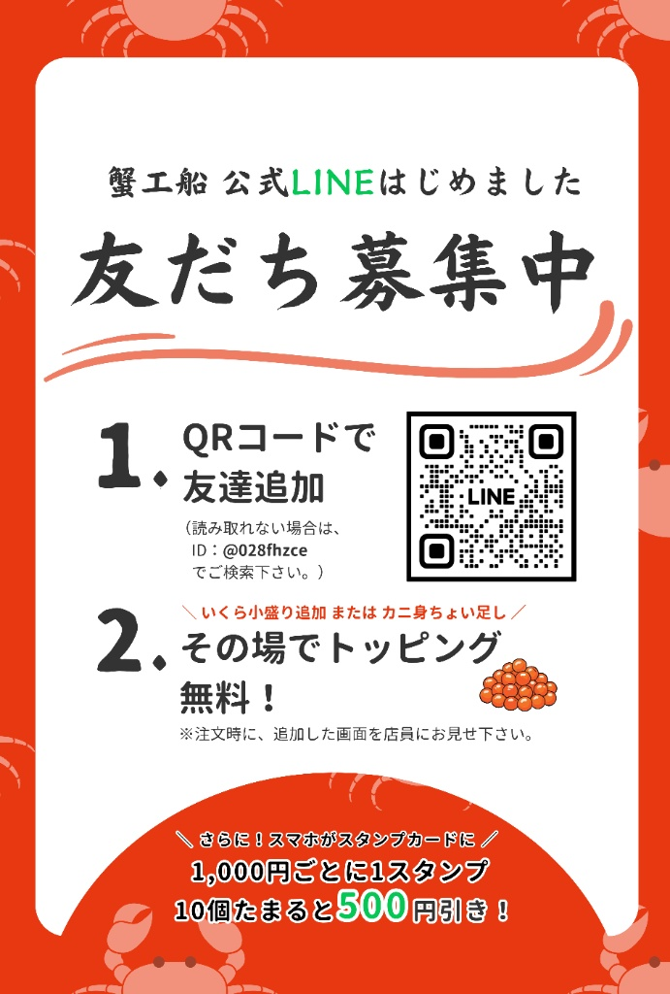
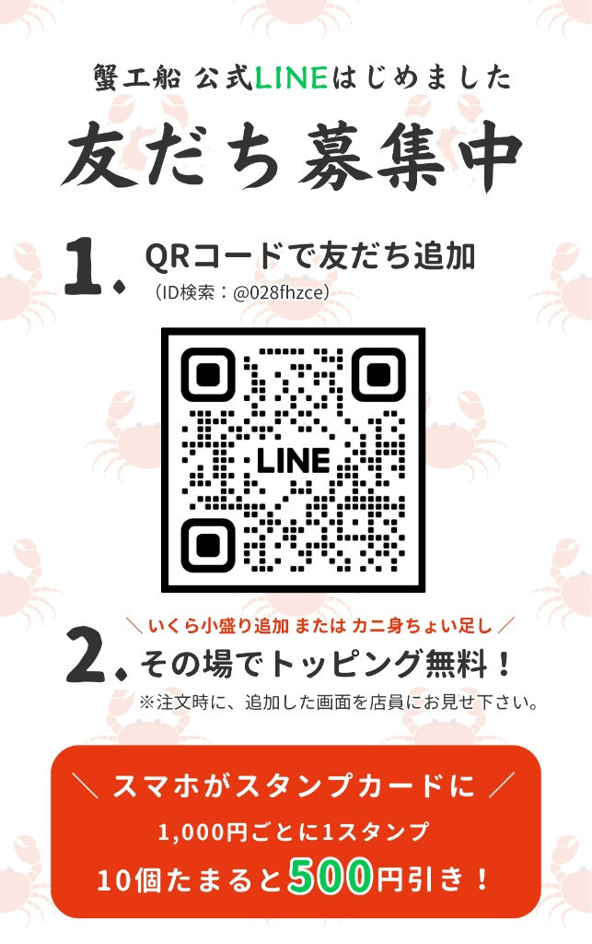
04
店頭設置用POP・ショップカードのデザイン案（3サイズ展開）
5 / 5
■ 設置場所と用途に最適化した3つのサイズ展開
■ 作成デザイン プレビュー
① A5サイズ（148 × 210mm） 【客席テーブル上・店内壁面用】
お食事のテーブルや壁面に置いてもメニュー表や調味料に埋もれず、離れた場所からでもしっかり目に入るサイズです。
② ハガキサイズ（100 × 148mm） 【レジ横・商品ケース周辺などの省スペース用】
A5サイズと同じく朱赤の外枠と「こんもり山」でスタンプ特典を強調しつつ、レジ周りの狭い場所にも邪魔にならず置けるサイズです。
③ クレジットカードサイズ（54 × 86mm） 【お持ち帰り用ショップカード】
一般的な名刺より一回り小さいクレカサイズを採用し、お客様のお財布のカードポケットに確実に入るよう設計しました。小さい紙面でも一発で読み取れるようQRコードを大きく配置し、下部に赤い帯を敷くことでスタンプ特典の視認性を高めています。
▲ クレジットカードサイズ
（お持ち帰り用ショップカード）
▲ A5 / ハガキサイズ
（卓上・壁面・レジ横POP）
※不正防止のため、店頭POPおよびショップカードには「友だち追加用QR」のみを掲載し、ポイント付与用QRは掲載しておりません。

